Slide 1
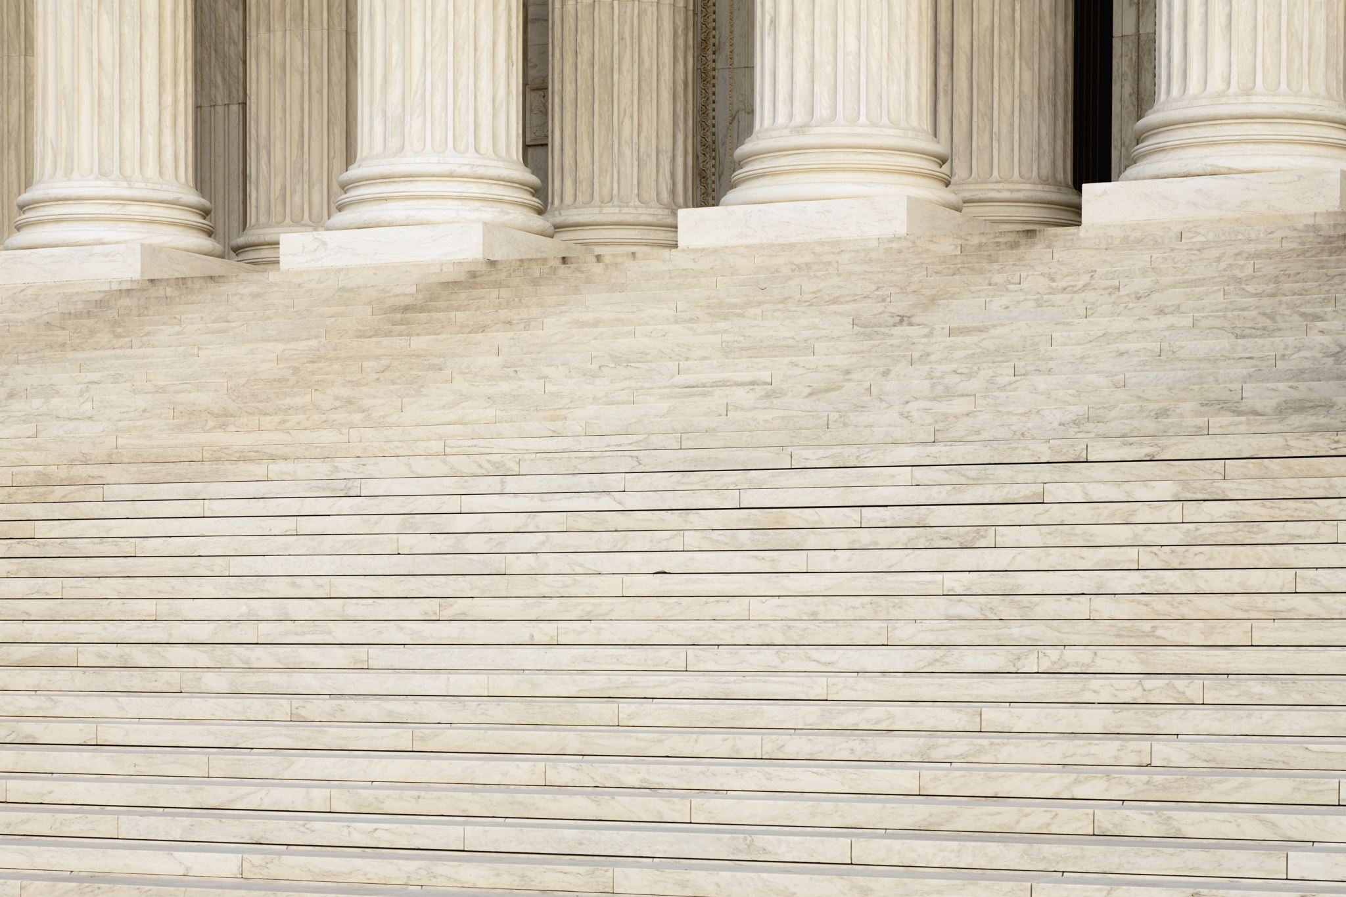
DISCORSI D’ODIO “Linguaggio e stereotipi: riconoscere la violenza”
Avv. Michele Corradi

Slide 2
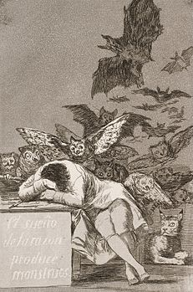
Il sonno della ragione genera mostri

Slide 3
Definizione di crimini d’odio
Non vi è una definizione normativa
Neppure CEDU e CGE forniscono una definizione chiara
Consiglio d’Europa (ECRI – European Commission against racism and intollerance), 15 raccomandazione: discorso che incita la violenza sia verbale che fisica
È il fatto di fomentare, promuovere o incoraggiare, sotto qualsiasi forma, la diffamazione o l’odio nei confronti di una persona o un gruppo o il fatto di sottoporre a soprusi o stereotipi negativi o minacce quando queste forme di espressione di odio siano determinate da discriminazione per razza, colore della pelle, origine nazionale o etnica, handicap, lingua, religione, orientamento sessuale, genere, identità di genere e altre caratteristiche o stato personale

Slide 4
Identità di genere
sesso :anatomia di una persona
identità di genere: sia la percezione che ciascuno ha di sé in quanto maschio o femmina (cioè l’identità di genere), ma anche il sistema socialmente costruito intorno a quelle stesse identità (cioè il ruolo di genere)
Molte persone nascono e crescono in una condizione di discontinuità tra sesso e identità di genere: per esempio ci sono persone che sono anatomicamente donne ma si sentono uomini, oppure né donne né uomini, oppure donne in alcuni periodi e uomini in altri. Per venire incontro ad alcune di queste persone alcuni paesi hanno introdotto diverse varianti di “terzo genere” per identificare le persone
-l’orientamento sessuale, il tipo di persone da cui una certa persona è sessualmente attratta.

Slide 5
CEDU
- Caso Feret contro Belgio (2009):
Il presidente di un partito politico, il fronte nazionale, durante la campagna elettorale aveva invitato ad opporsi alla islamizzazione del Belgio, con il rimpatrio degli stranieri senza lavoro, riservando ai cittadini belgi gli aiuti del welfare e negando il diritto di asilo ai cittadini di origine non europea.
Il sig. Feret fu condannato dai Tribunali del Belgio per discorsi di odio e ricorse alla CEDU contro la condanna, lamentando che quelle espressioni furono pronunciate nel corso della propria attività politica, massima manifestazione del diritto di espressione.
La CEDU rigettò il ricorso contro il Belgio.
Nel più recente caso Stomakhin contro Russia (2018) con diversi presupposti di fatto e con posizione differente CEDU.
CEDU giudice del fatto, difficile trarre conclusioni generali (incontro del 11.11.2021 dr. Cecilia Siccardi)

Slide 6
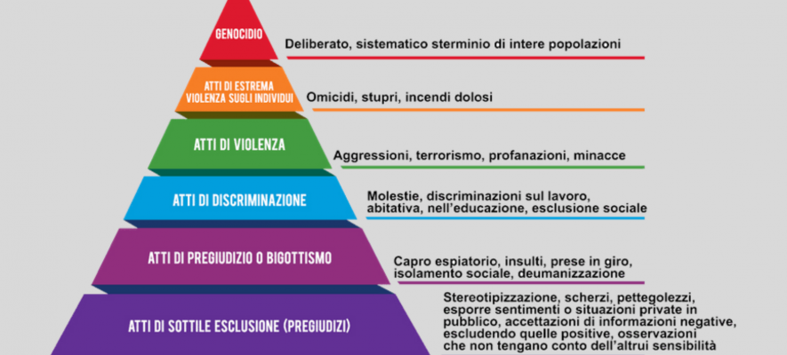
LA PIRAMIDE DELL’ODIO incontro del 11.11.2021 dr. Federico Faloppa
https://www.interno.gov.it/it/notizie/combattere-tutte-forme-discriminazione-evitare-rischio-degenerazioni

Slide 7
Il linguaggio d’odio da un punto di vista filosofico
BAUMANN: si odia perché si ha paura del diverso e quella paura rinforza l’odio. Il circolo vizioso si autoalimenta fino a quando nasce il bisogno di scaricare su di un bersaglio (il diverso, sia migrante, ebreo, gay, musulmano, disabile o nero) tutto l’odio e la rabbia repressa.
Il linguaggio non è mai neutro, non serve solo a descrivere la realtà: il linguaggio plasma la realtà e può rafforzare gli stereotipi, il disprezzo, la derisione ed ostilità ed esalta sessismo, razzismo ed omofobia.
Il linguaggio d’odio naturalizza e normalizza gli atteggiamenti negativi, stigmatizza e de-umanizza individui, gruppi, atteggiamenti. Modifica la posizione di gruppi ed individui all’interno della gerarchia sociale.
Il linguaggio di odio provoca danni, sia fisici che psicologici, anche gli spettatori: essere esposti alle parole d’odio influisce sulla percezione del gruppo destinatario del linguaggio di odio (es. omosessuali, stranieri ecc.). Ciò cambia anche la percezione di sé stessi
Le parole non sono solo parole perché come le armi, feriscono (danni fisici e psicologici – ansia, paura per minacce, stress post traumatico). – dr.ssa Elisabetta Mancini Polizia di Stato – incontro del 11.11.2021 su Protocollo vittime

Slide 8
MECCANISMO DEL LINGUAGGIO D’ODIO
1)AGGRESSIONE: attacco diretto verso individui, gruppi, affetti
2) PROPAGANDA: il bersaglio principale del linguaggio di odio non è la vittima dell’attacco ma il suo gruppo di appartenenza: chi utilizza il linguaggio di odio si identifica un gruppo, che lo definisce e fa sentire più forte. Il linguaggio di odio serve a costruire un NOI forte contro un LORO debole
3) LEGITTIMAZIONE DEI COMPORTAMENTI DENIGRATORI COME PERMESSI ED APPROPRIATI (ANCHE NON DEL TUTTO CONSAPEVOLMENTE): COMUNICAZIONE POLITICA, PIU’ RECENTEMENTE CHAT

Slide 9
La linguistica
-Non sempre è semplice riconoscere il discorso d’odio.
Britain first!: non insulta o attacca nessuno ma di fatto diventa un incitamento alla discriminazione, all’intolleranza ed al pregiudizio, che può legittimare pratiche discriminatorie nei confronti di individui o gruppi sociali (Rosa Parks)
-Altre volte è più semplice riconoscere il linguaggio d’odio
“Calano fatturato e Pil ma aumentano i gay”.
Questo titolo apparso su un quotidiano anni fa mette in correlazione un dato economico come l’andamento del prodotto interno lordo italiano con il numero di persone che si dichiarano omosessuali: significato implicito è il collegamento tra la crisi economica e la crescita di quanti si dichiarano omosessuali perché sembra suggerire un rapporto di causa-effetto (se c’è la crisi è perché aumentano gli omosessuali).
-Per la costruzione o il rafforzamento di stereotipi e pregiudizi basta utilizzare generalizzazioni indefinite (i meridionali non lavorano mai), spesso accompagnate da un pronome contrastivo (noi italiani, voi immigrati ecc.).
-Il linguaggio d’odio non ha soltanto conseguenze personali, ma anche sociali, perché oltre alla singola persona colpisce tutto il gruppo di appartenenza

Slide 10
Il linguaggio d’odio sui social
Le relazioni sono il cuore della nostra vita, anche quelle sul web.
Le parole sono importanti, nella velocità della nostra vita ci dimentichiamo che le parole sono importanti. Il linguaggio utilizzato nel web distrugge le relazioni, perché non abbiamo il tempo di pensare e di rispondere bene, di mettere la virgola al posto giusto, di mettere cura nelle parole che usiamo.
L’odio non nasce in rete, è una declinazione naturale dell’uomo. In rete ci sono accelerazioni, il discorso d’odio viene potenziato e diffuso rapidamente su larga scala perché manca la consapevolezza della nuova stanza della nostra vita rappresentata dai social (il digitale non è una dimensione naturale, occorre trovare l’equilibrio).
“Proprio come quando senti qualcuno gridare per strada e questo ti spinge a correre, così anche i contenuti social hanno lo stesso effetto sulle nostre emozioni e sulle reazioni, portandoci a condividere”.
Siamo le parole che decidiamo di usare: più usiamo parole d’odio o stereotopi e più diventiamo odiatori ed odiatrici

Slide 11
MONITORAGGIO DELLA VIOLENZA VERBALE IN RETE
La violenza verbale in Rete è costantemente monitorata da organismi nazionale e sovrannazionali
Nel 2019 sono stati pubblicati i risultati Mappa dell’Intolleranza in rete, un progetto di Vox – Osservatorio Italiano sui diritti (in collaborazione con l’Universita Statale di Milano, l’Universita di Bari, La Sapienza di Roma e il Dipartimento di sociologia dell’Universita Cattolica di Milano) che ha esaminato e geolocalizzato i tweet con contenuti di odio sui social.
Questi i risultati.

Slide 12
MONITORAGGIO DELLA VIOLENZA VERBALE IN RETE
32% del totale dei tweet d’odio riguardano xenofobia e razzismo
27% misoginia – disprezzo, odio e violenza verbale verso donne –
10% antisemitismo
15% musulmani – islamismo = terrorismo
percentuali minori di discorsi discriminatori in rete riguardano disabili e persone LGBTI+
Abbiamo poi anche casi di discorsi d’odio verso avvocati penalisti che difendono persone accusate di crimini violenti, soprattutto quando si tratta di avvocate penaliste.
Probabilmente se la ricerca venisse effettuata oggi molto dell’odio in Rete riguarderebbe le reciproche posizioni pro-contro vaccinazione/green pass
Sugli strumenti utili per combattere i discorsi d’odio on line sentiremo l’intervento del prof. Ziccardi del 4.11.2021. Il manifesto della comunicazione non ostile.

Slide 13
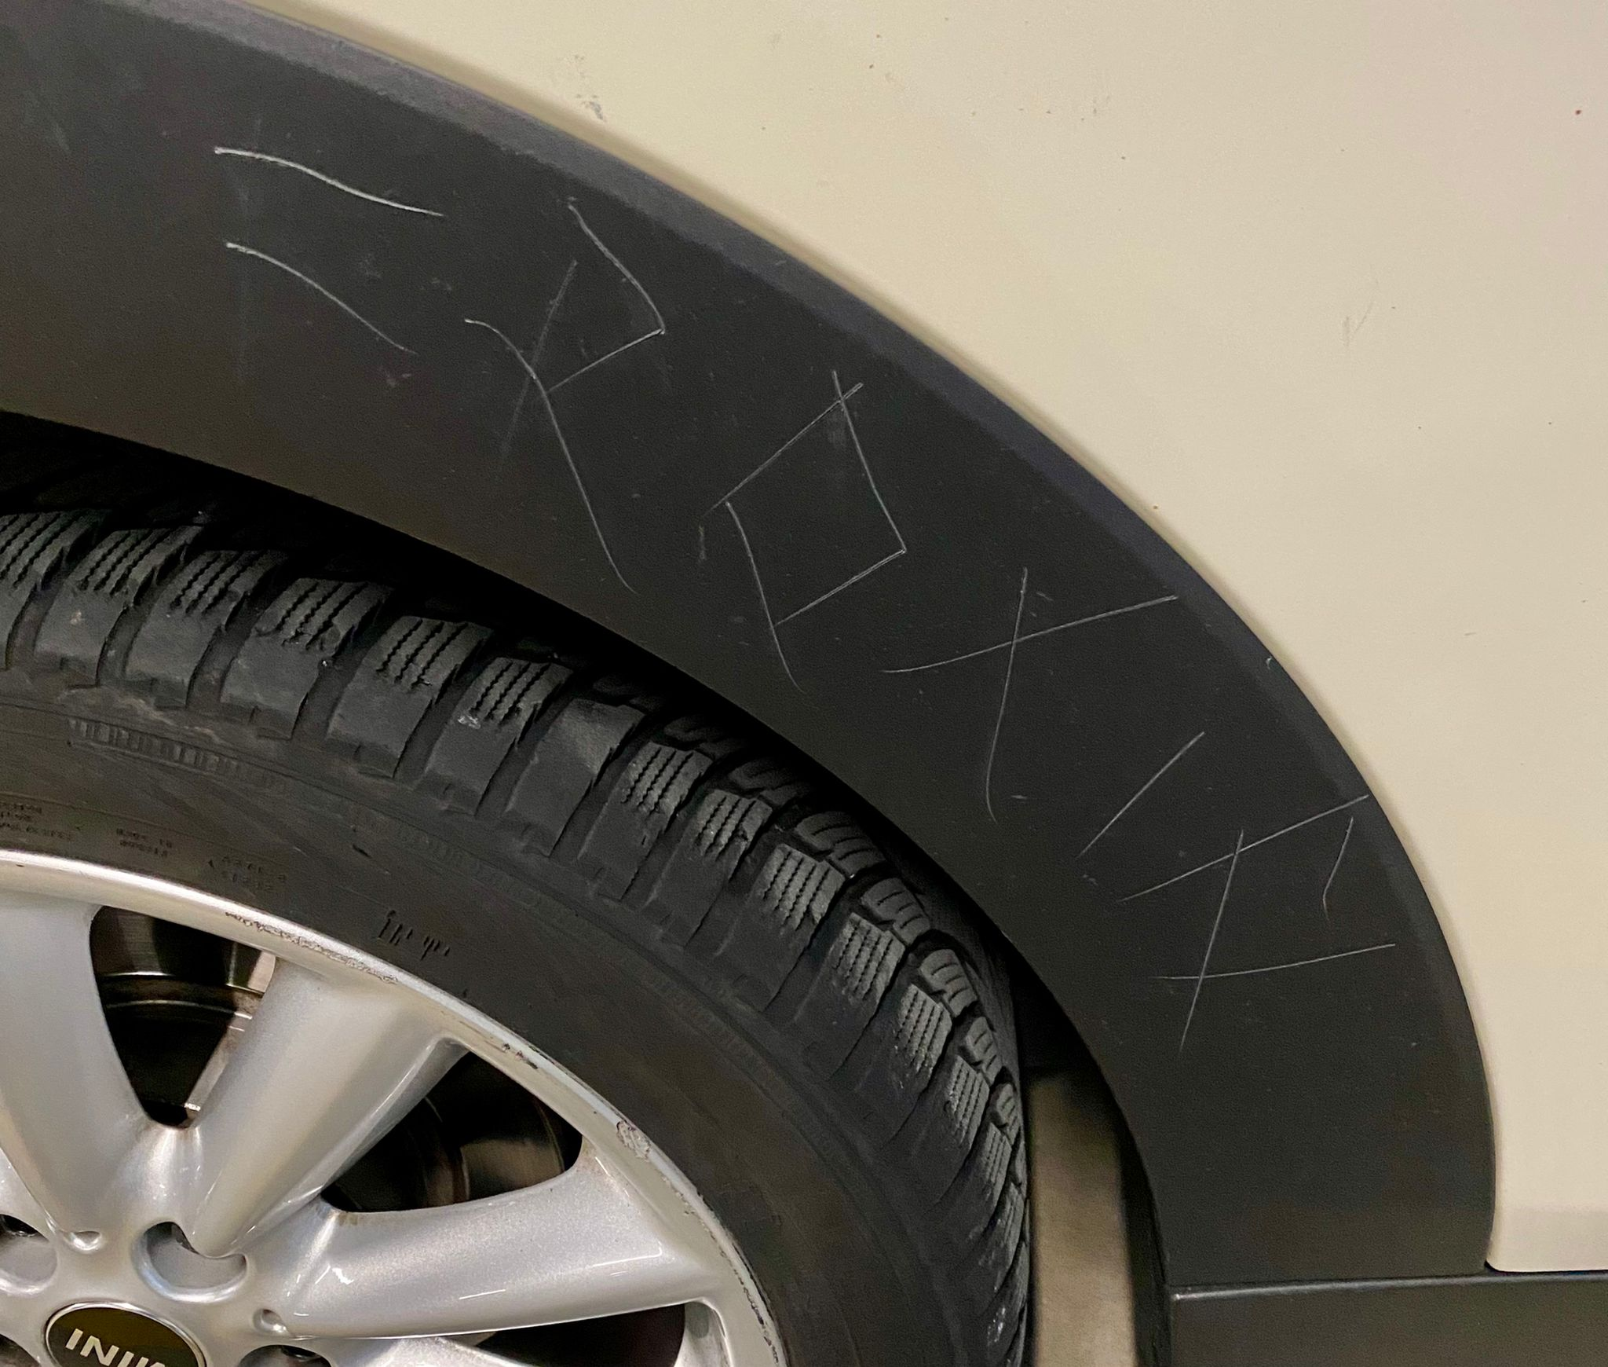
La discriminazione ed il linguaggio d’odio – Il linguaggio d’odio è discriminazione

Slide 14
DISCRIMINAZIONE
Cos’è?
I fattori di rischio
Le molestie
Come riconoscere una discriminazione
definizione
Diretta ed indiretta

Slide 15
Cos’è la discriminazione?
Discriminazione= Comportamento (azione/omissione) che determina un trattamento non paritario nei confronti di una persona o di un gruppo di persone (distinzione)
distinzione/esclusione non giustificata da fattori oggettivi e rilevanti. Attrice (fattore genere determinante), commesse esclusivamente donne (fattore genere non determinante);

Slide 16
Principi CEDU
Non tutte le disparità di trattamento costituiscono una discriminazione, bensì soltanto quelle prive di “una giustificazione oggettiva e ragionevole” (Molla Sali c. Grecia [GC], 2018, § 135; Fabris c. Francia [GC], 2013, § 56; H. e altri c. Repubblica ceca [GC], 2007, § 175; Hoogendijk c. Paesi Bassi (dec.), 2005).
E’ oggettivamente giustificata quando persegue un fine legittimo ed i mezzi impiegati sono ragionevolmente proporzionati al fine legittimo perseguito

Slide 17
I FATTORI DI RISCHIO O DI DISCRIMINAZIONE
Definizione
Tipologia

Slide 18
DEFINIZIONE
I fattori di rischio o di discriminazione sono quelle caratteristiche che definiscono l’identità di una persona o di un gruppo che li espongono al rischio discriminatorio
Sono il frutto di un progressivo aggiornamento (norme nazionali e sovrannazionali)

Slide 19
Tipologia di fattori di rischio o di discriminazione
Discriminazioni sindacali (art. 15 Statuto dei lavoratori)
Discriminazioni politiche (art. 15 Statuto dei lavoratori)
Discriminazioni religiose (Statuto dei lavoratori)
Discriminazioni di genere (dal 1977)
Discriminazioni sulla base dell’orientamento sessuale
Discriminazioni basate sulle convinzioni personali (opinioni politiche o filosofiche, sindacali ecc.)
Discriminazioni basate sull’origine etnica o razziale
Discriminazione basate sulla disabilità fisica o psichica
Discriminazioni basate sull’età
Discriminazioni basate sulla nazionalità

Slide 20
DISCRIMINAZIONE DIRETTA ED INDIRETTA
-diretta, attinge direttamente al fattore di rischio: non assume omosessuale seppur qualificato per il lavoro, non affitta a straniero sia pure solvibile economicamente
-indiretta, norma o criterio o parametro o prassi apparente neutro che pone in una situazione di svantaggio una categoria di persone; es. altezza minima 170 Forze armate
-esempi: datore di lavoro che cerca personale specificando che assumerà solo italiani, datore di lavoro che specifica che assumerà solo personale che parli perfettamente italiano (parametro neutro: se rilevante per la mansione (centralinista), ok. Se non rilevante, discriminazione indiretta

Slide 21
Le molestie
Anche le molestie sono considerate discriminazioni.
Ai sensi dell’art. 26 co. 2 codice delle pari opportunità sono considerate molestie quei comportamenti non desiderati messi in atto allo scopo O CON LA CONSEGUENZA di ledere la dignità della persona (oggettiva correlazione tra fattore di discrminazione e svntaggio subito, non rileva l’intenzione discriminatoria)

Slide 22
Come riconoscere una discriminazione
Il procedimento di riconoscimento della discriminazione è molto complesso e si attua in tre passaggi.
1) Verifica dell’esistenza di un danno, di un pregiudizio (distinzione/esclusione non basata su fattori oggettivi)
2) Oggettiva connessione del danno, del pregiudizio con il fattore di rischio discriminatorio (es. genere, orientamento sessuale, fede religiosa ecc.)
3) giudizio di bilanciamento tra il pregiudizio legato al fattore di rischio e altri valori riconosciuti

Slide 23
DEFINIZIONE DI DISCRIMINAZIONE
Per discriminazione si intende quella distinzione/esclusione immotivata in quanto basata su un aspetto dell’identità della persona che non dovrebbe essere rilevante: se questo aspetto dell’identità è rilevante (genere femminile per interpretazione il ruolo di una donna in un film), l’esclusione basata sul fattore di rischio NON è discriminatoria

Slide 24
LIBERTA’ DI PENSIERO E DISCORSI D’ODIO
Ogni volta che si affronta il tema del linguaggio d’odio occorre sempre rapportarsi con la libertà di espressione e pensiero, che tuttavia non potrà diventare libertà di insulto e minaccia.
Sentenza della Corte di Giustizia Europea (CGE) del 23 aprile 2020, Grande Sezione, nella causa n. C 507/18 (caso Taormina): la Corte, nella pronuncia in oggetto, ha affermato il principio di diritto secondo cui le dichiarazioni omofobe costituiscono una discriminazione in materia di occupazione e di lavoro se pronunciate da chi esercita, o può essere percepito come capace di esercitare, un’influenza determinante sulla politica di assunzioni di un datore di lavoro.
La libertà di espressione, prosegue la CGE, non è un diritto assoluto e il suo esercizio può incontrare delle limitazioni, a condizione che queste siano previste dalla legge e rispettino il contenuto essenziale di tale diritto nonché il principio di proporzionalità, vale a dire che esse siano necessarie e rispondano effettivamente ad obiettivi di interesse generale riconosciuti dall’Unione o all’esigenza di tutela dei diritti e delle libertà altrui

Slide 25
L’approccio con le vittime e la narrazione mediatica
Chi ha il compito di ascoltare le vittime deve essere consapevole delle proprie competenze quanto dei propri limiti come i pregiudizi e gli stereotipi che possono interferire con l’ascolto, con la valutazione della testimonianza.
Sarebbe opportuno evitare di normalizzare (“succede a molti”), colpevolizzare o respingere (“si rechi altrove, perché qui ci occupiamo di altro”).
A volte, nella narrazione mediatica, le vittime diventano responsabili o almeno corresponsabili del crimine d’odio subito: basti pensare al titolo di certi giornali.
Si pensi all’infanticidio di Margno.
La moglie chiede il divorzio ed il marito, per vendetta, uccide i gemelli figli della coppia e si uccide.
Ecco alcuni titoli apparsi all’epoca (poi rimossi).
“Il dramma dei padri separati” oppure “Papà separato ha ucciso i figli nel sonno”.
Altri giornali hanno tenuto a sottolineare che “a causare la tragedia la difficile separazione tra il padre e la madre”.
Queste letture della tragedia sembrano attribuire la colpa alla madre che ha dato inizio alla separazione ed ammiccano al padre “distrutto dalla separazione” o “incapace di accettarla”.

Slide 26
CONCLUSIONI
Il linguaggio d’odio, caratterizzato dall’uso di stereotipi, è la base per gli atti discriminatori e gli atti di violenza.
La violenza è legata alla posizione di potere (fisico, economico o di altra natura) di una persona su un’altra persona e si manifesta nei casi in cui quel potere sia esercitato in modo non etico: è la persona che si trova nella posizione di potere che può finire per esercitare violenza su chi è assoggettato a quel potere ed i primi sintomi di questo percorso ben possono individuarsi negli stereotipi del linguaggio d’odio.

Slide 27
«Sono un avvocato» di Sara Fusi
Sono un Avvocato. Sono quello da cui vieni quando sei nei guai, quando sei arrabbiato, quando hai un problema e non sai dove sbattere la testa. Sono quello che ti apre la porta di studio quando non ne puoi più del tuo matrimonio, quando lui/lei ti ha lasciato, quando ti pignorano casa, quando non paghi i tuoi debiti e quando i tuoi debitori non pagano te. Sono quello che viene svegliato alle tre del mattino perché ti sei fatto fermare in stato di ebbrezza, che salta la comunione del nipotino perché ti hanno fissato l’interrogatorio il sabato mattina, che non vede il saggio di danza della figlia perché la tua udienza finisce alle dieci di sera. Sono quello che sta dalla tua parte quando gli altri ti vorrebbero linciare, che ascolta le tue cazzate quando nemmeno tua madre ne vuole più sapere di te. Sono quello che per fare il suo lavoro ha studiato tanti anni, poi ha fatto una pratica faticosa e spesso gratuita, e dopo di nuovo l’esame, la gavetta, l’incertezza, la paura, la responsabilità e l’aggiornamento continuo.

Slide 28
«Sono un avvocato» di Sara Fusi
Sono quello che per andare a lavoro ogni giorno paga: l’affitto, le bollette, la macchina, la segretaria, la carta, le marche da bollo, il caffè per stare svegli a studiare. Sono quello che ti fa uscire da studio anche se non hai versato quanto dovuto, mentre nemmeno al discount ti fanno portare via un litro di latte senza averlo pagato. Sono quello che quando gli sparano alle spalle in un tribunale, in una mattina di inizio primavera, lo pensano solo gli altri Avvocati, perché sono tutti preoccupati del magistrato e delle misure di sicurezza. Sono un Avvocato, forse lo sono sempre stato, anche prima di cominciare a esercitare, e sicuramente lo sarò tutta la vita, anche quando non metterò più piede in tribunale. Sono un Avvocato, e prima di usare questa parola senza sapere quanta sostanza c’è dentro, quanta fatica e passione c’è dietro, ecco prima di usare questa parola devi pensare. Poi magari taci che è meglio.

